Slide 1
GPIO
General Purpose Input/Output

Slide 2
Präsentationsablauf
Allgemeine Informationen
Anwendungsbereiche
Technische Informationen
Demo

Slide 3



Allgemeines
Spannung: 2V – 5V
Übertragungsrate: Abhängig von Encoding
Anschluss: Kupferkabel
Notes:
Spannung: Hinweis auf Inkompatibilitäten
Übertragungsrate: kurz vorrechnen; Hinweis auf allgemeinen Einsatzzweck (gibt besser Anschlüsse für reine Datenübertragung)
Anschluss: Erzählen, wie verkabelt wird

Slide 4
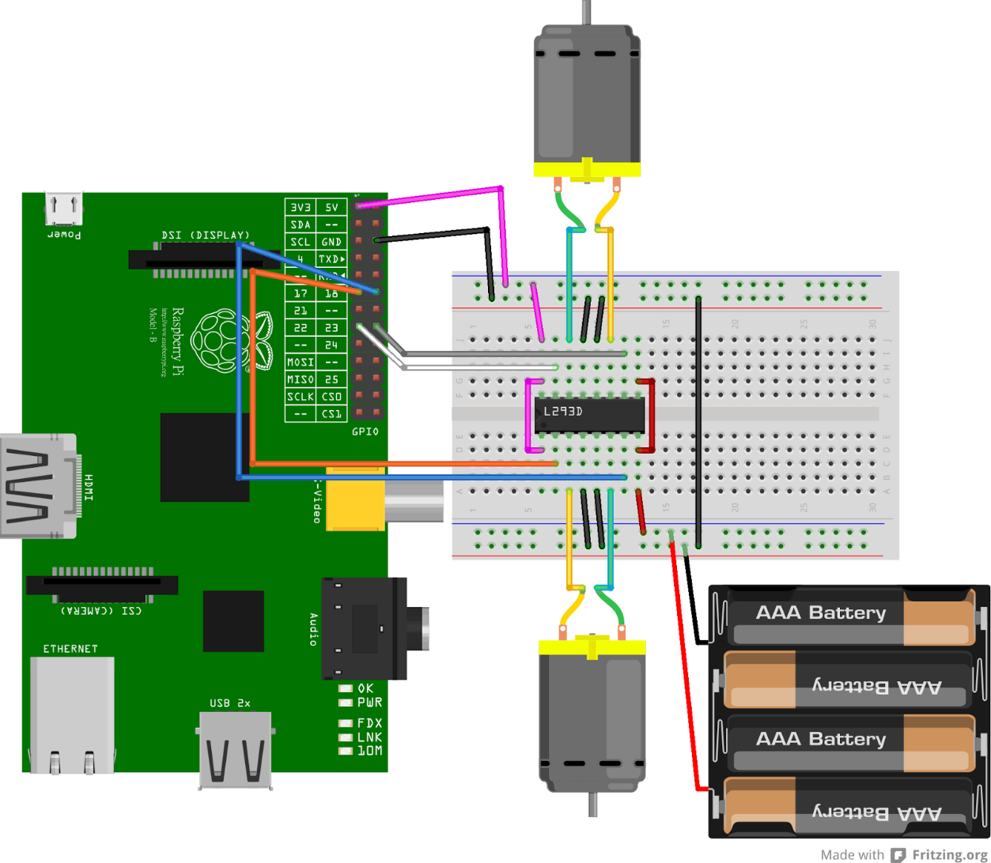
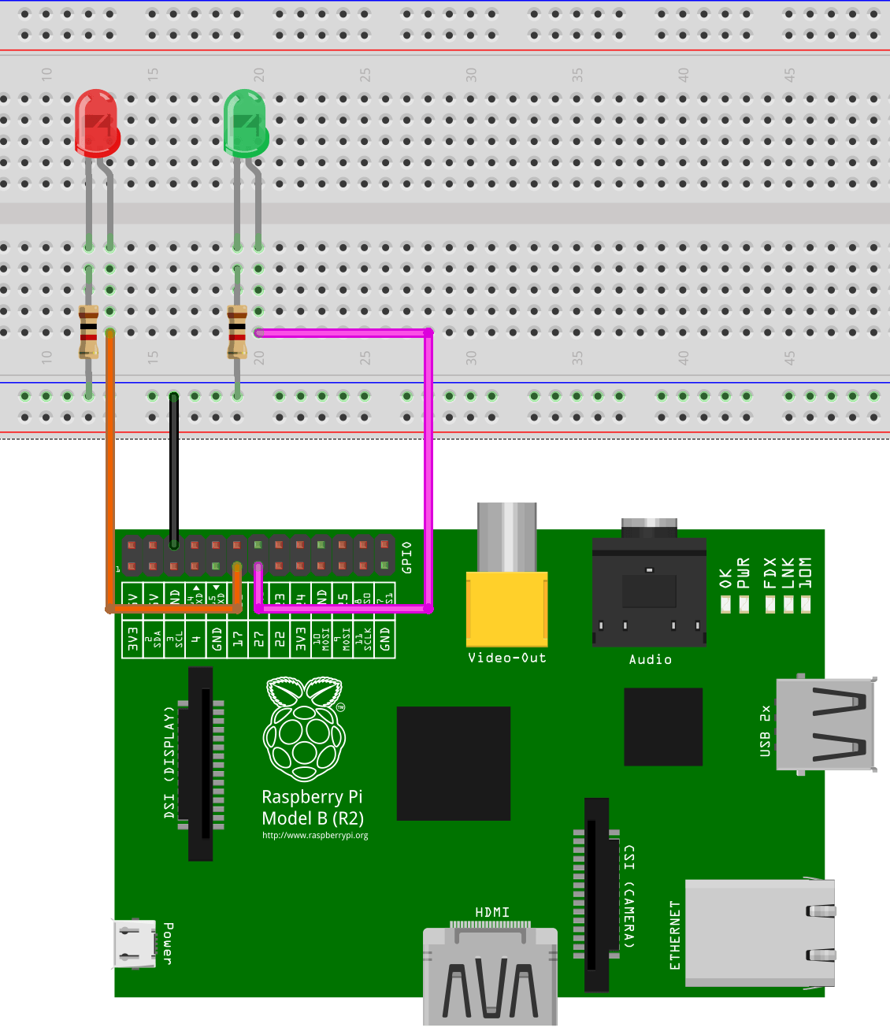
Anwendungsbereiche
Notes:
Ansteuerung LEDs
Motoren können nicht alleine durch RaspPi angetrieben werden (externe Stromquelle nötig)

Slide 5
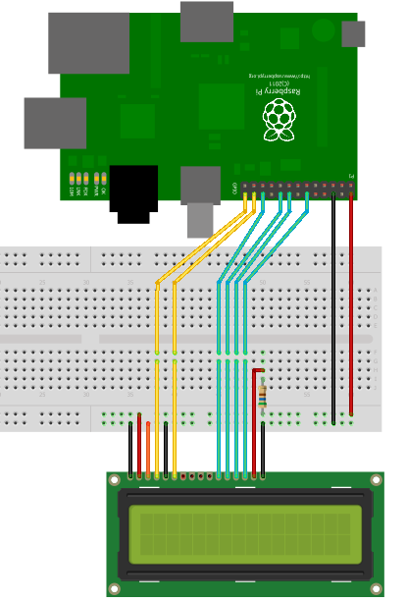
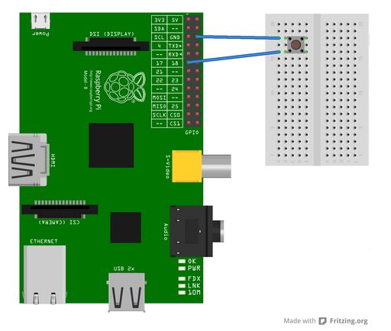
Anwendungsbereiche
Notes:
LCD -> unser “Projekt”
Ansteuerung und Auslesen von Button-Status -> GPIO ist R/W

Slide 6
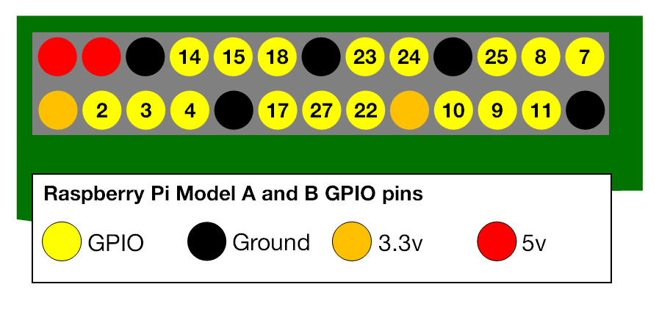

PIN-Nummerierung (Raspberry Pi 1)
BCM
BOARD
Notes:
Über Addressierung (v.a. aus Sicht Programmierung) reden
Vorteile / Nachteile jeweilige Adressierungssysteme

Slide 7
Datenübertragungs-Modi
4Bit-Modus
8bit-Modus
Benötigt nur 4 PINs
Stückweise Übertragung eines Bytes (zuerst hohe, danach tiefe Bits)
Benötigt 8 PINs
1 Byte pro Übertragung

Slide 8
LCD (HD44780 kompatibel)
8 PINs für Datenübertragung
Register-Shift PIN
Gefahren bei R/W PINs
Notes:
Register-Shift Beispiel an Tafel (Backref. auf vorherige Folie; Infos von Factsheet abschreiben)

Slide 9
DEMO
Ansteuerung LCD über GPIO
Notes:
Kurze Erklärung Code
Wiring
Demo

